Slide 1
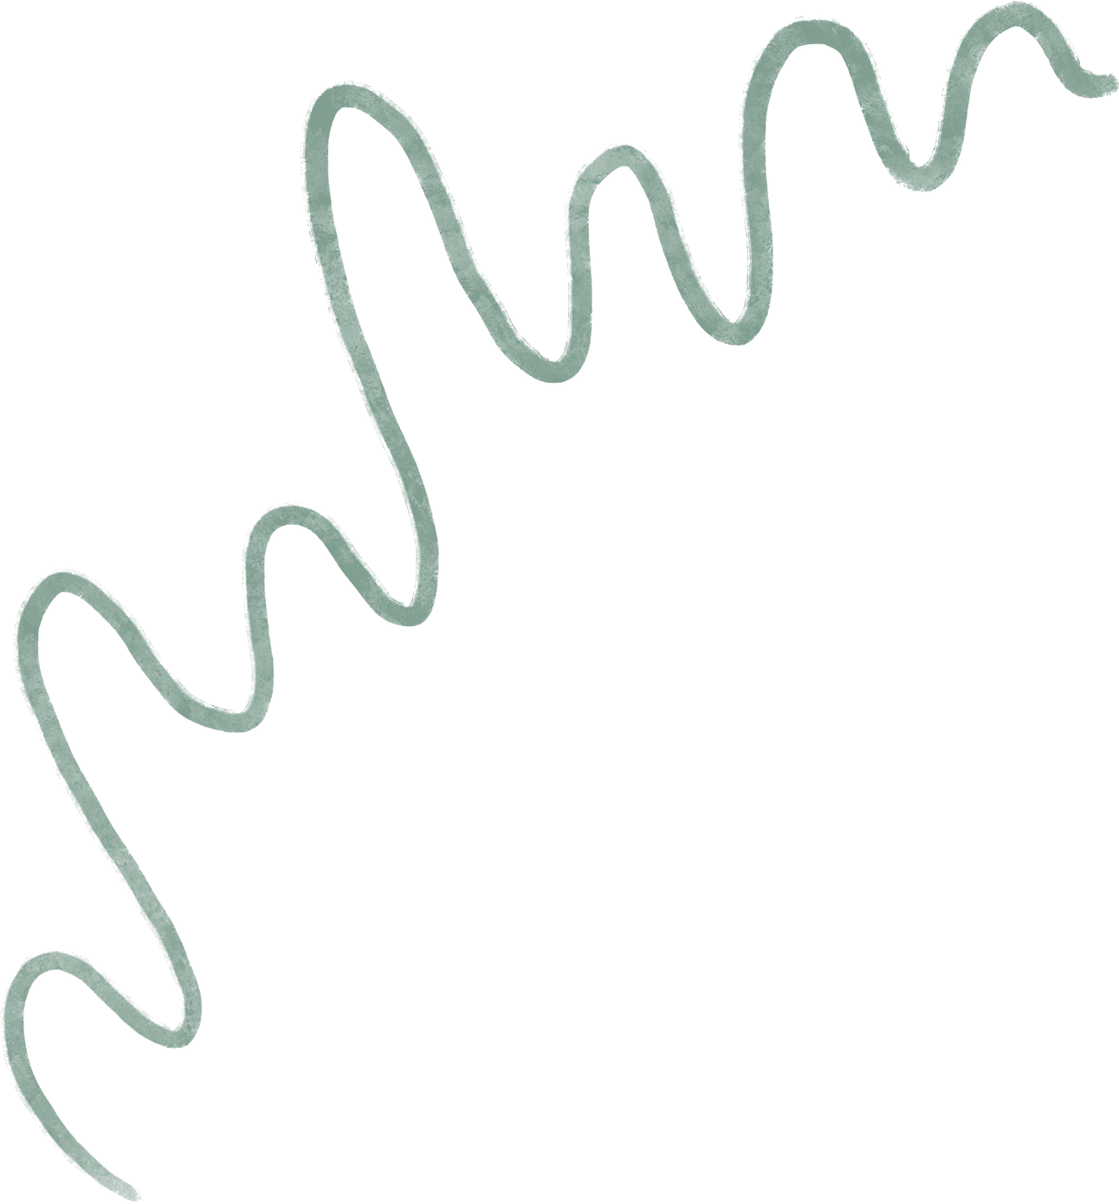
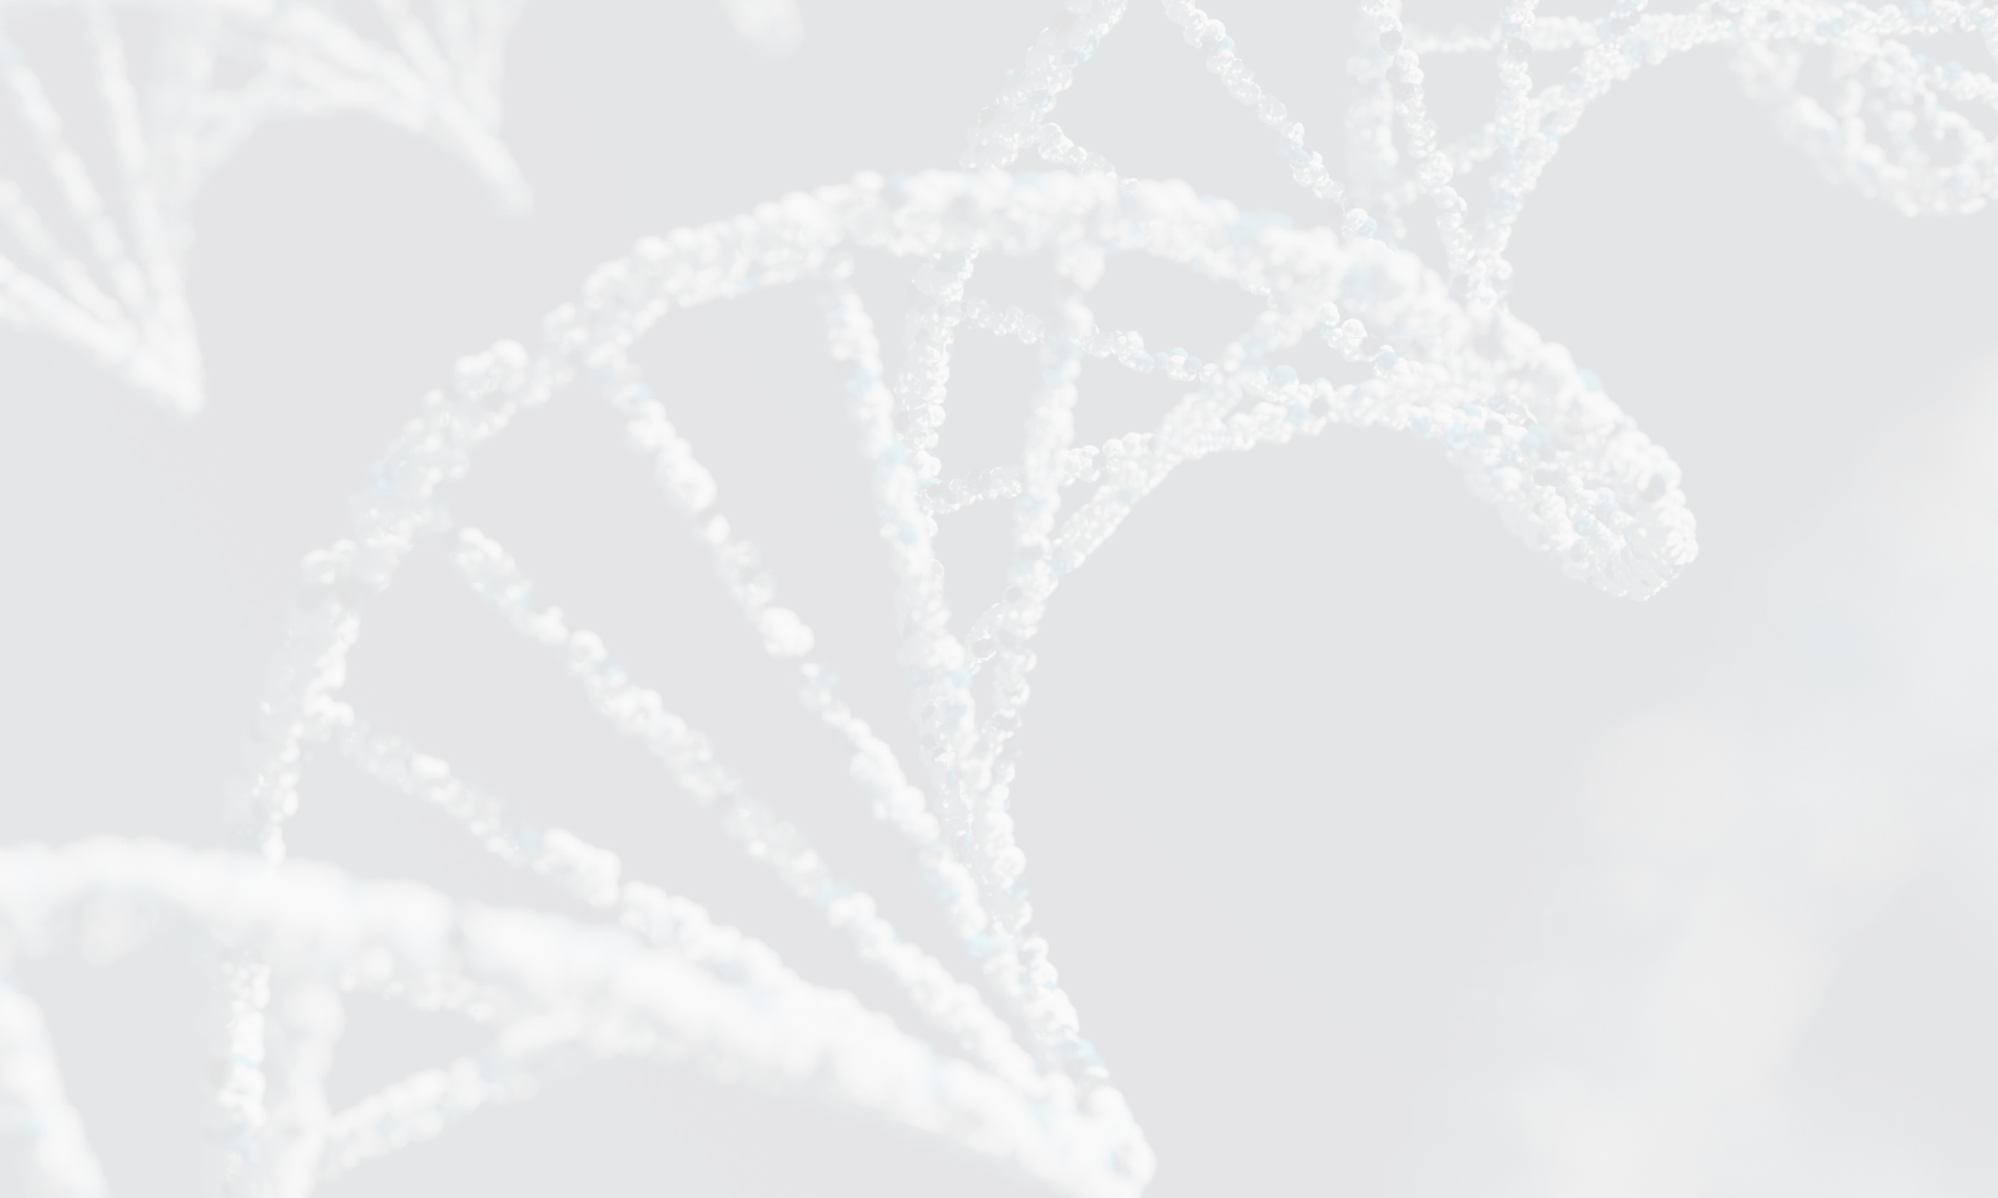

MONOSAKARIDA
KELOMPOK 9 THP A
MATA KULIAH BIOKIMIA
PROGRAM STUDI TEKNOLOGI HASIL PERTANIAN
UNIVERSITAS LAMPUNG
2022

Slide 2

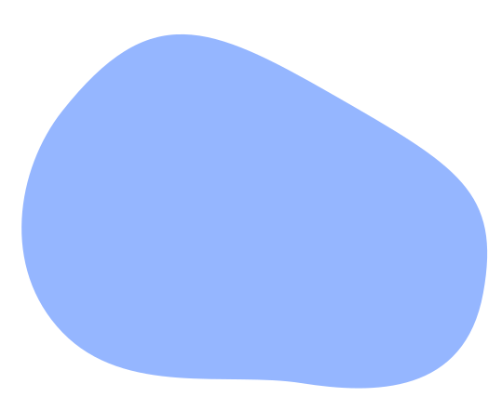
ANGGOTA KELOMPOK
PRIMASETYA RAMADHAN (2164051001)
M. AQILA ZHAFRAN R.
(2154051005)
NADIRA TSABITAH UMARI (2154051007)
MOH. CANDRA JAYA P. (2154051009)
LULU ARTAMEVIA
(2154051011)
EKI PANJI PERMANA
(2154051013)

Slide 3

KOMPONEN PENYUSUN MONOSAKARIDA
  Monosakarida adalah unit karbohidrat terkecil atau 1 unit gula terkecil
  Dalam monosakarida terdapat gugus aldehid atau gugus keton dengan masing-masing memiliki dua atau lebih gugus hidroksil
  Gugus aldehid terdapat dalam monosakarida glukosa
  Gugus keton terdapat dalam monosakarida fruktosa
  Baik glukosa dan fruktosa memiliki 6 atom karbon (C) dan terikat 5 gugus hidroksil (OH)
PENAMAAN MONOSAKARIDA
  Untuk glukosa karena ia termasuk senyawa aldehid dan memiliki 6 atom karbon maka glukosa bernama Aldoheksosa
  Untuk fruktosa karena ia termasuk senyawa keton dan memiliki 6 atom karbon maka fruktosa bernama Ketoheksosa
  Untuk liser aldehid karena ia termasuk senyawa aldehid dan memiliki 3 atom karbon maka ia bernama Aldotriosa
  Untuk dihidroksiaseton karena ia termasuk senyawa keton dan memiliki 3 atom karbon maka ia bernama Ketotriosa
3 C triosa
4 C tetrosa
5 C pentosa
6 C heksosa
3 C triosa
4 C tetrosa
5 C pentosa
6 C heksosa
Aldo +
keto +

Slide 4
PUSAT ASIMETRIK MONOSAKARIDA
  Atom C Asimetris atau Atom C Kiral adalah 4 atom karbon di monosakarida yang mengikat empat gugus yang berbeda pada keempat tangannya
  Pada glukosa terdapat 4 Atom C Kiral
  Pada fruktosa terdapat 3 Atom C Kiral
  Karena monosakarida memiliki atom asimetrik berarti secara fisika ia memiliki sifat sebagai senyawa yang dapat memutar polarisasi cahaya atau bersifat optik aktif
  Pada molekul gliseraldehid, jika molekul c mengikat gugus hidroksil di sebelah kanan maka ia akan bernama D-gliseraldehid di mana D: Dextro/kanan
  Pada molekul gliseraldehid, jika molekul c mengikat gugus hidroksil di sebelah kiri maka ia akan bernama L-gliseraldehid di mana L: Levo/kiri
  Pada monosakarida atau aldotriosa yang memiliki lebih dari 5 atom karbon maka akan memiliki struktur siklik atau haworth
  Hal tersebut disebabkan oleh interaksi gugus karbonil dan oksigen hidroksil yang membentuk ikatan kovalen

Slide 5
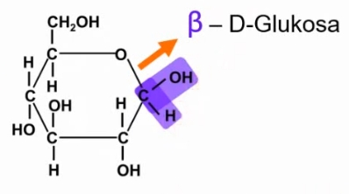
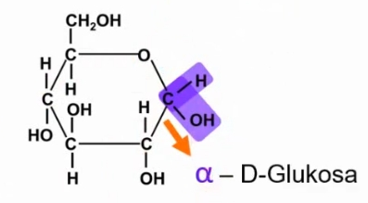
PRINSIP SIKLISASI GLUKOSA
  Pada glukosa, terdapat gugus aldehid di rantai samping R1 dan terdapat pula alkohol di rantai samping R2 mereka berikatan untuk mencapai keseimbangan membentuk hemiasetal
  Molekul oksigen pada alkohol akan berikatan dengan atom c gugus aldehida dan molekul hidrogen di alkohol akan berikatan dengan oksigen gugus aldehid yang akan membentuk gugus hidroksil baru.
  Karena pada struktur siklik glukosa molekul OHnya terdapat di bawah, maka akan dinamai Alfa-D-glukosa dan jika pada struktur siklik molekul OHnya terdapat di atas maka dinamai Beta-D-glukosa.

Slide 6
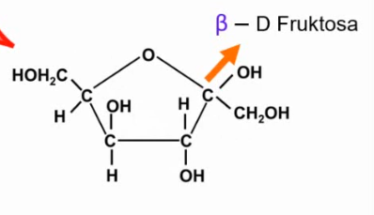
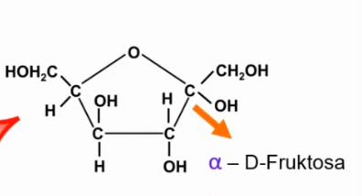
PRINSIP SIKLISASI FRUKTOSA
  Pada fruktosa, terdapat gugus keton yang berikatan dengan R1 dan R2 dan terdapat pula alkohol di rantai samping R3 mereka berikatan untuk mencapai keseimbangan membentuk hemiaketal
  Molekul oksigen pada alkohol akan berikatan dengan atom c gugus aldehida dan molekul hidrogen di alkohol akan berikatan dengan oksigen gugus aldehid yang akan membentuk gugus hidroksil baru.
  Karena pada struktur siklik fruktosa molekul OHnya terdapat di bawah, maka akan dinamai Alfa-D-fruktosa dan jika pada struktur siklik molekul OHnya terdapat di atas maka dinamai Beta-D-fruktosa.

Slide 7
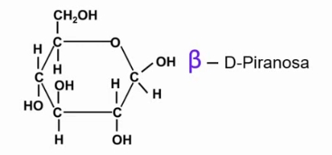
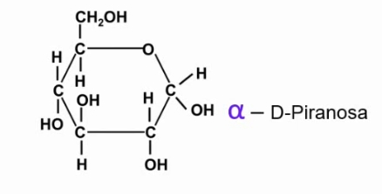
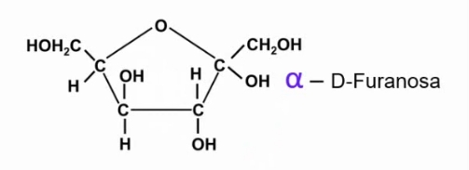
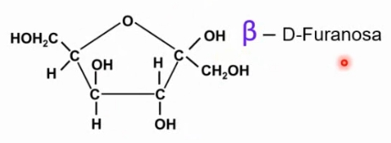
KELOMPOK CINCIN GULA PIRAN DAN FURAN DALAM STRUKTUR SIKLIK MONOSAKARIDA

